Slide 1
Інфекційні захворювання
Підготувала
Учениця 10 класу
Хустського НВК №1
Вакарова Валентина

Slide 2
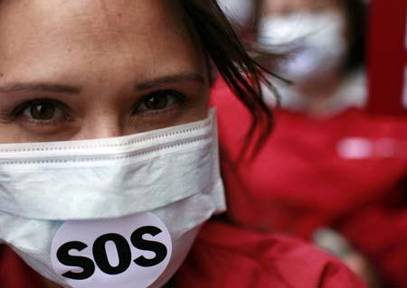
Інфекційні хвороби - розлади здоров'я людей, що спричиняються живими збудниками (вірусами, різноманітними бактеріями, найпростішими, грибками, гельмінтами, продуктами їх життєдіяльності (токсинами), патогенними білками (пріонами), здатні передаватися від заражених осіб здоровим і схильні до масового поширення.

Slide 3
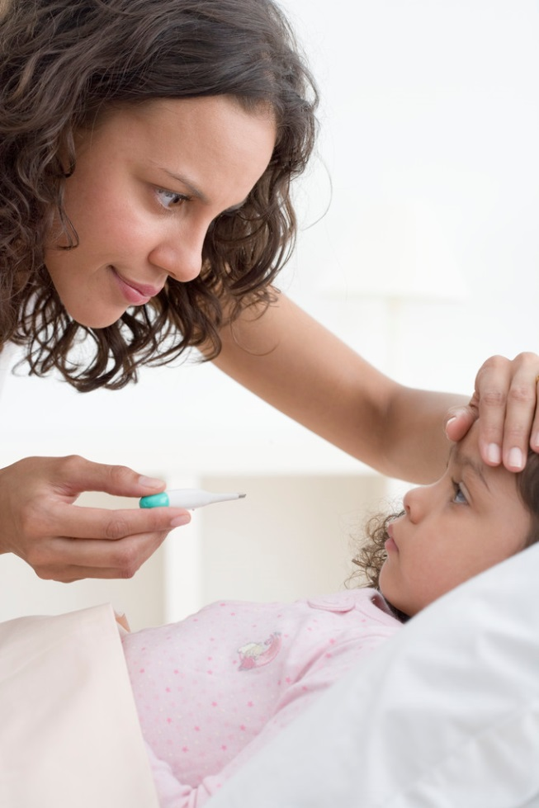
Інфекційні хвороби характеризуються:
певною етіологією (патоген або його токсини),
заразливістю, нерідко — схильністю до широкого епідемічного розповсюдження,
циклічністю перебігу,
формуванням імунітету.

Slide 4
Найважливішою особливістю інфекційних хвороб є те, що безпосередньою причиною їх виникнення є потрапляння до макроорганізму патогенних мікроорганізмів.

Slide 5
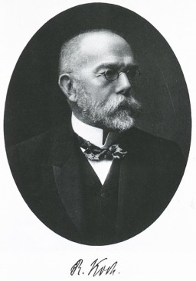
У 1884 р. видатний німецький мікробіолог Роберт Кох на основі сформованих до цього певних положень німецького патолога Фрідріха Густава Якоба Генле вперше сформулював тріаду тверджень, які не потребують доказів (постулати Коха-Генле), завдяки якій можна було б встановити роль того чи іншого мікробу у виникненні захворювання.

Slide 6
Специфічність збудника може бути доведена лише тоді, коли:
Мікроорганізм постійно присутній у хворих людей (або тварин), виділяється при всіх формах даного захворювання.
Мікроорганізм можна виділити від хворого (або тварини) та виростити в чистій культурі.
Чиста культура збудника в експерименті спричиняє захворювання, яке має подібну клінічну картину.
Мікроорганізм має бути повторно виділений від експериментально заражених тварин або людей (цей четвертий постулат було додано пізніше).

Slide 7

Характерною ознакою інфекційних хвороб є їх циклічність, тобто наявність:
інкубаційного періоду,
продромального,
періоду активних проявів хвороби,
реконвалесценції.

Slide 8
Інкубаційний період
Триває від моменту потрапляння патогенного мікробу в організм до появи перших клінічних ознак захворювання. З урахуванням епідеміологічних даних і тривалості інкубаційного періоду вирішується ряд питань щодо встановлення карантинів, діагностиці внутрішньолікарняних інфекцій тощо. Тривалість інкубаційного періоду варіює в значних межах - від декількох годин (ботулізм, харчова токсикоінфекція) до декількох тижнів і навіть місяців (сказ, ВІЛ-інфекція, пріонові хвороби тощо). Зазвичай найбільша кількість збудника виділяється у навколишнє середовище наприкінці інкубаційного періоду і на початку клінічних проявів захворювання (грип, ГРВІ, більшість кишкових інфекцій). Але є і виключення, наприклад, хворий на черевний тиф найбільш заразний ще й на 2-3 тижні хвороби внаслідок особливостей патогенезу захворювання.

Slide 9
Продромальний період
Саме тоді виявляються перші ознаки хвороби; найчастіше вони неспецифічні: головний біль, нездужання, незначне підвищення температури тощо. Однак при деяких інфекційних захворюваннях вже в продромальному періоді можуть визначатися характерні ознаки хвороби. Наприклад, в продромальному періоді кору на слизовій оболонці рота можна виявити плями Копліка, які є патогномонічним симптомом цієї хвороби.

Slide 10
Період активних проявів хвороби
Розпал хвороби триває від декількох днів (кишкові інфекції, ГРВІ) до декількох тижнів і навіть місяців (гострі вірусні гепатити), може мати хвилеподібний перебіг із чергуванням періодів погіршення та поліпшення стану. Знати період хвороби важливо як для встановлення діагнозу за клінічними ознаками, так і з метою виділення від хворого мікроба-збудника при лабораторних дослідженнях. Наприклад, з крові хворого черевним тифом можна виділити збудника протягом усього гарячкового періоду, але найчастіше це вдається в ранні терміни хвороби.

Slide 11
Реконвалесценія
Стихають або поступово, або (рідше) прискорено симптоми, що були в розпалі хвороби. Формується імунітет. Результатом інфекційної хвороби може бути або повне одужання, смерть, формування носійства та, нарешті, розвиток хронічного перебігу захворювання.

Slide 12
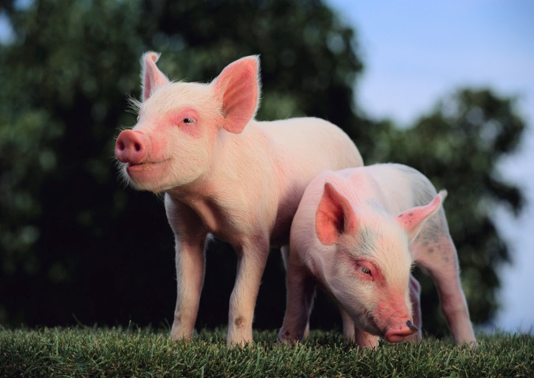

Інфекційні захворювання у ветеринарії
Інфекційні хвороби — розлади здоров'я тварин, що виникають внаслідок зараження живими збудниками (вірусами, патогенними білками-пріонами, бактеріями, рикетсіями, найпростішими грибами, мікоплазмами, іншими патогенними мікробами) і передаються від заражених тварин здоровим.

Slide 13
За переважної локалізації збудника в організмі людини, шляхів передачі і способів потрапляння мікробів в зовнішнє середовище виділяють 5 груп інфекційних хвороб. Ця класифікація досить проста і зрозуміла.
Крім цього, всі інфекційні хвороби, якими заражається і хворіє людина, прийнято поділяти ще на дві наступні групи:
1. Антропонози – захворювання, властиві тільки людині і передаються від людини людині (від грец. anthropos – людина, nosos – хвороба).
2. Зоонози (від грец. zoon – тварини) – хвороби, які притаманні як тваринам, так і людині і передаються від тварини людині (від людини до людини вони не передаються).

Slide 14
№ п/п | Тип інфекції | Механізм зараженняя | Зараження відбувається
 |  |  | Через який орган людини | Як саме
1 | Кишкові | Фекально-оральний (через «брудні руки») | Рот | Через їжу і воду, заражену хвороботворними організмами, які містяться у випорожненнях (фекаліях) хворої людини чи тварини
2 | Дихальних шляхів | Повітряно-крапельний, аерозольний | Дихальні шляхи | Хвороботворні мікроби потрапляють в повітря безпосередньо від хворої людини або через навколишні предмети, на яких вони можуть знаходитися тривалий час
3 | Трансмісивні | Через переносників комах, які висмоктують кров | Кров | Комахи, які висмоктують кров після укусу хворої людини або тварини, зберігаючи збудників на жалах або всередині свого організму, переносять їх і передають здоровим під час нападу на них
4 | Кров’яні | При ін’єкціях, переливанні крові і т. п. | Кров | При безпосередньому потраплянні збудників, що знаходяться в крові хворої людини, в кров здорової
5 | Зовнішніх покривів | Контактний | Шкіра, слизові оболонки | При порушенні цілісності шкірних покривів (при наявності ран, подряпин) і слизових оболонок (при наявності ерозій, виразок)

